Slide 1
イラストを みながら おはなしを きこう
Notes:
イラストを見ながら、お話を聞こう。

Slide 2
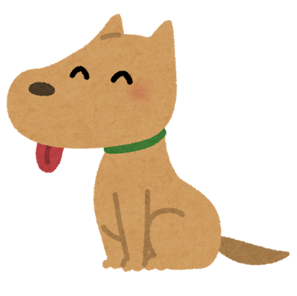
いぬ
Notes:
これは、何という動物ですか。
＜少し待つ。＞
そうです。犬です。
「わんわん」と鳴きます。しっぽを振っているときは、喜んでいるそうです。

Slide 3
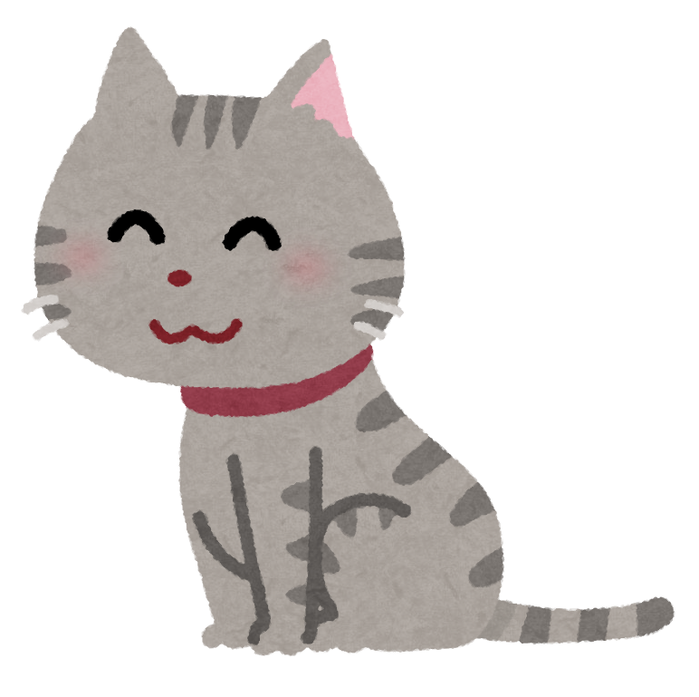
ねこ
Notes:
これは、何という動物ですか。
＜少し待つ。＞
そう。猫です。
自分の身長の何倍も高く跳ぶことができます。

Slide 4
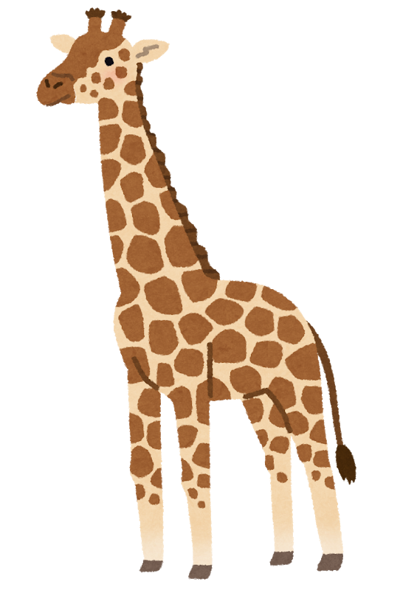
きりん
Notes:
これは、何という動物ですか。
＜少し待つ。＞
そう。きりんです。
首が長くて背が高くて、高い木の上の方の草を食べます。

Slide 5
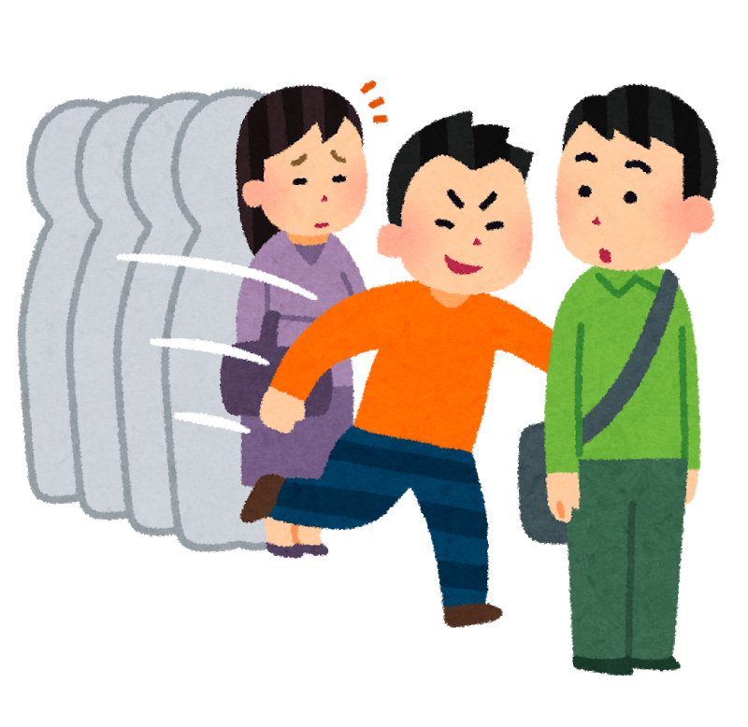
Notes:
あ、横入りしてる。きちんと並ばないとダメだよね。
もし、誰かに横入りされたら、あなたなら何と言いますか。

Slide 6
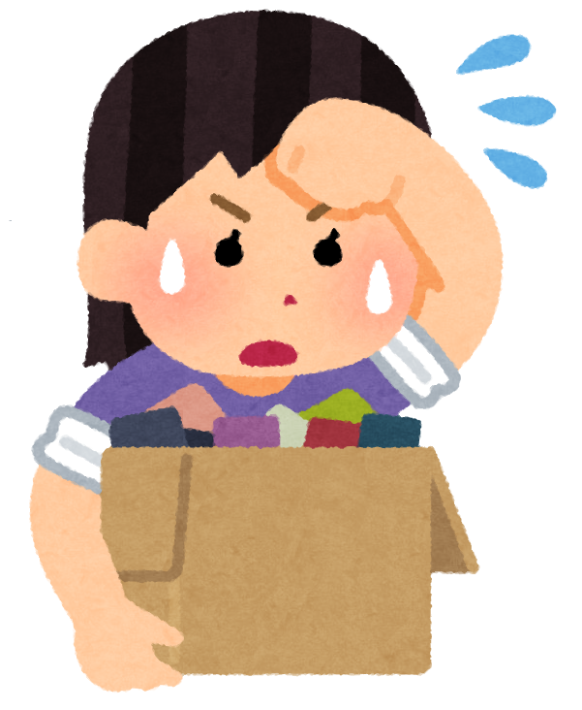
Notes:
この女の人は、忙しくて、大変そうだね。
何を運んでいるんだろうね。
あなたなら、手伝ってあげますか。それとも、手伝いませんか。

Slide 7
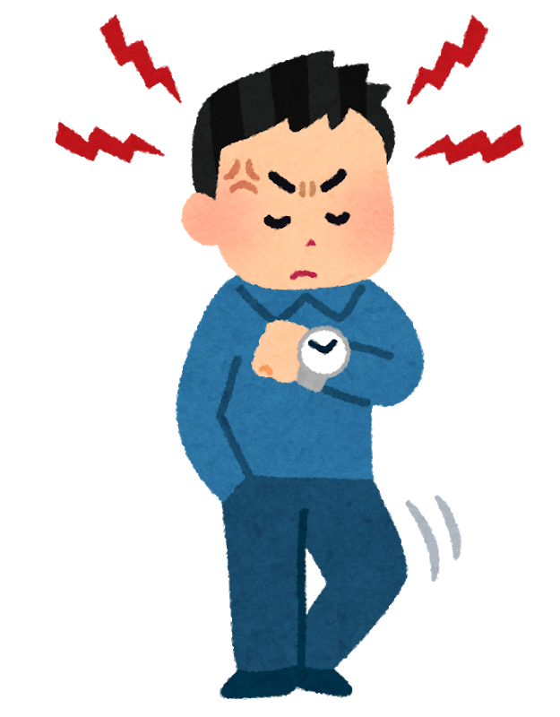
Notes:
待ち合わせの時間になっても、友達が来なくて、イライラしてるね。
だいぶ待たされているんだろうね。

Slide 8
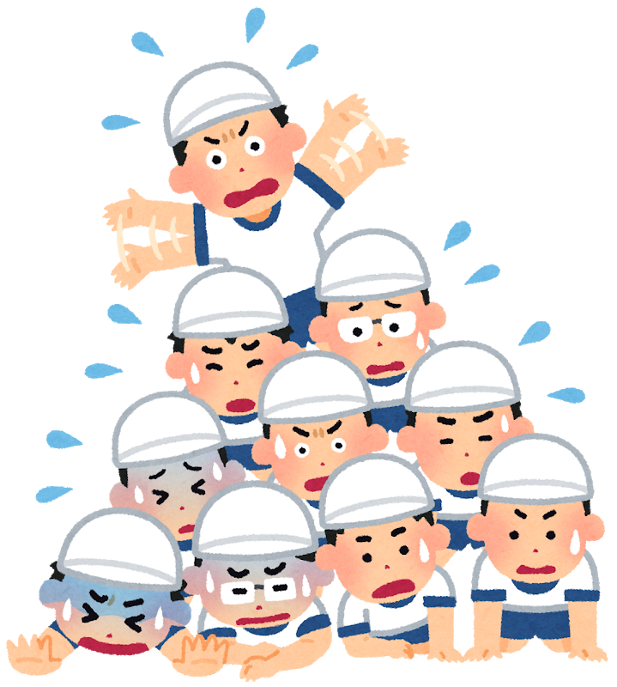
Notes:
ピラミッドが崩れそう。どうしよう。
一番上の人は、すごく焦っているね。下の人、頑張って。

Slide 9
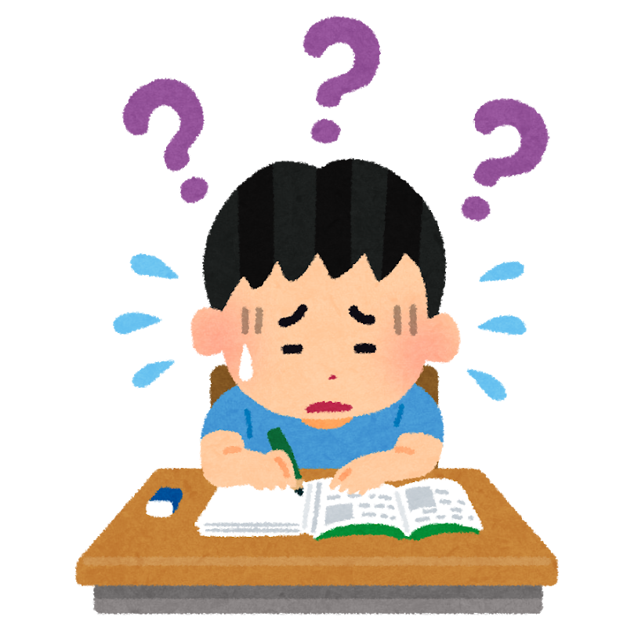
Notes:
この男の子は、勉強が分からなくて困っているね。
勉強は、毎日、コツコツと続けるのがいいみたいだよ。

Slide 10
Notes:
花火は観たことありますか。
真っ暗な夜空に明るく輝いて、とてもきれいですね。

Slide 11
Notes:
新幹線は速いよね。
北海道にも来ている「はやぶさ」は、時速320kmも出るんだよ。

Slide 12
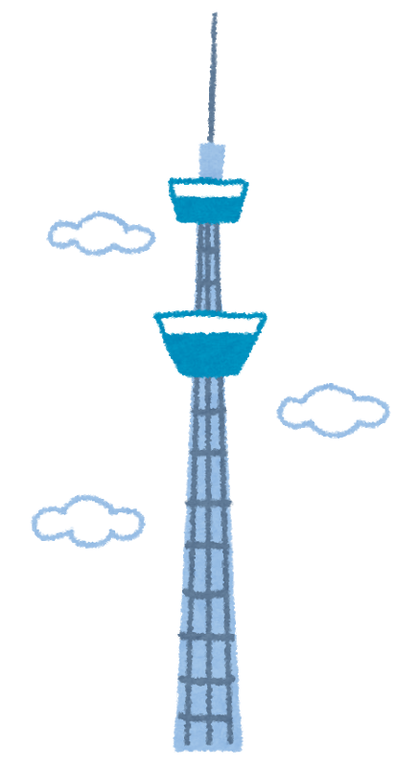
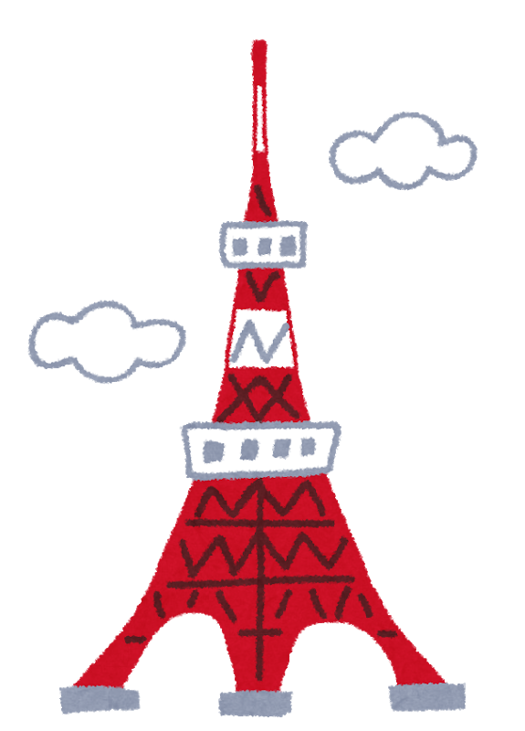
Notes:
東京タワーとスカイツリーはどっちが高いか知ってますか。
＜少し待つ。＞
東京スカイツリーの方が高いんだって。
東京タワーは333mで、東京スカイツリーは634mもあるんだってさ。

Slide 13
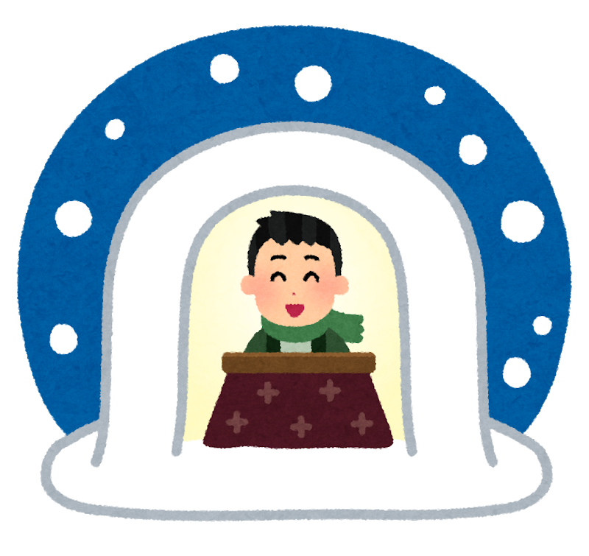
Notes:
北海道の冬は寒いね。でも、かまくらの中は暖かいよね。
みんなは、かまくらを作ったことはありますか。

Slide 14
あなたは どちらの きもち？
Notes:
あなたはどちらの気持ち？

Slide 15
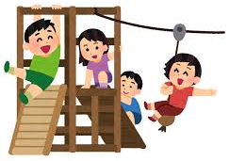
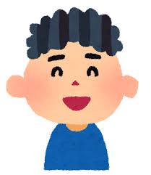
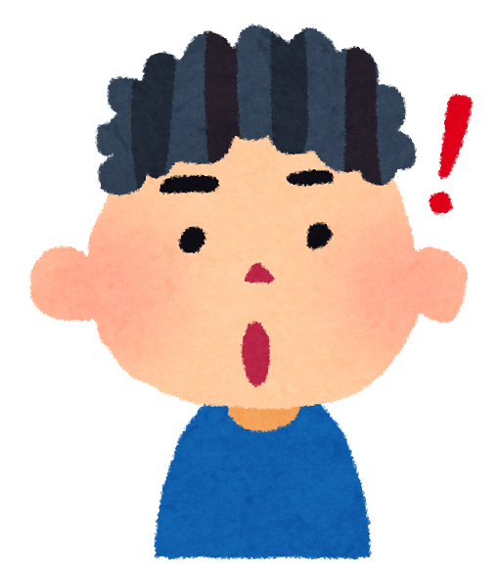
たのしい
びっくりする
Notes:
アスレチックで遊んだよ。どんな気持ちかな。
楽しい？それとも、楽しくない？

Slide 16
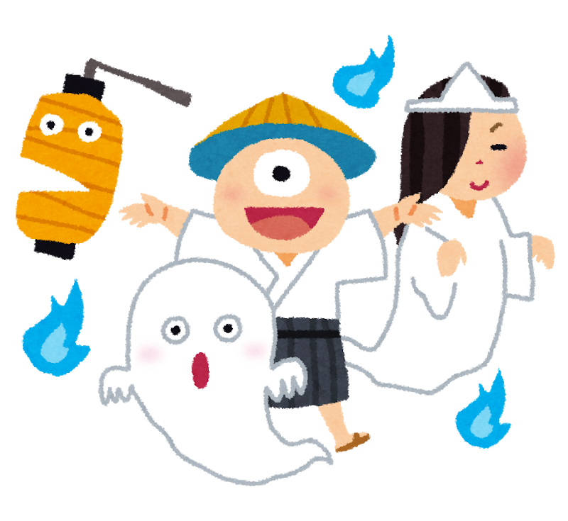
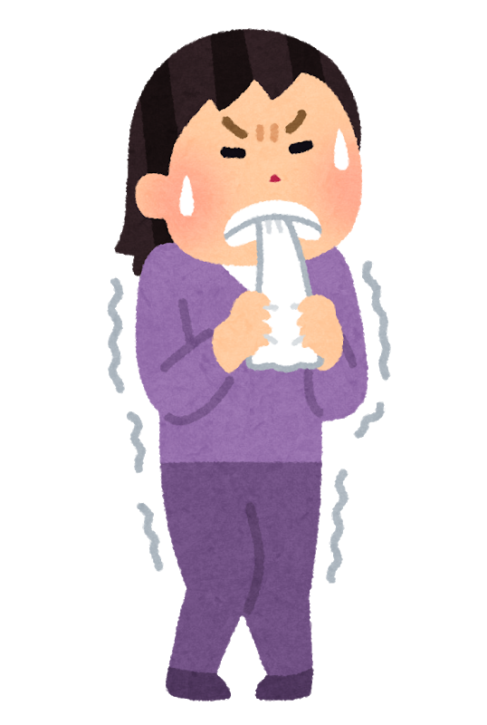
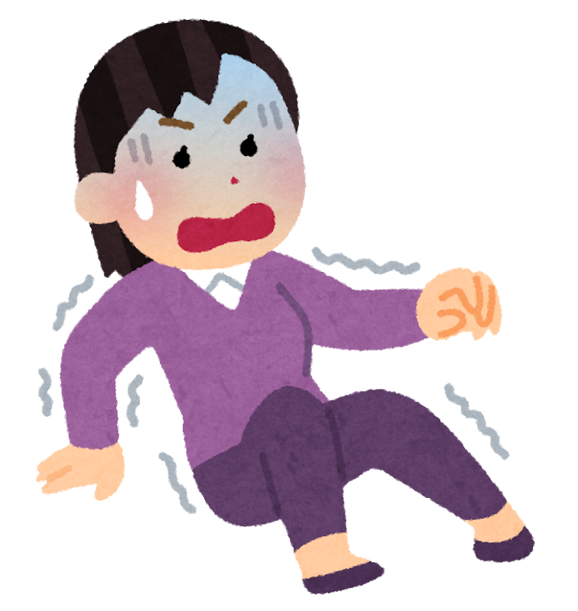
こわい
イライラする
Notes:
おばけが出てきたら、どんな気持ちになるかな。
こわい？それとも、イライラする？

Slide 17
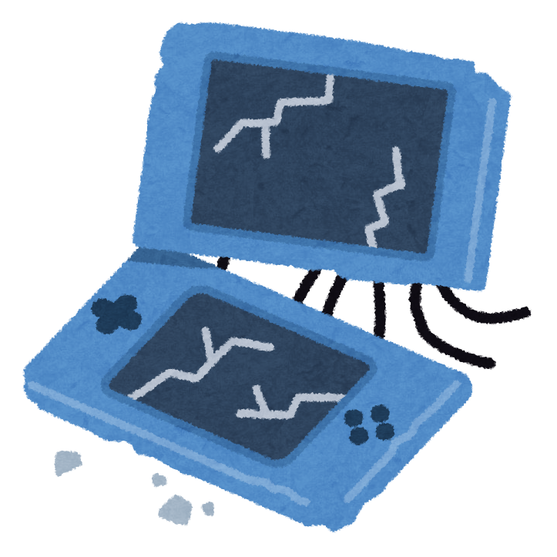
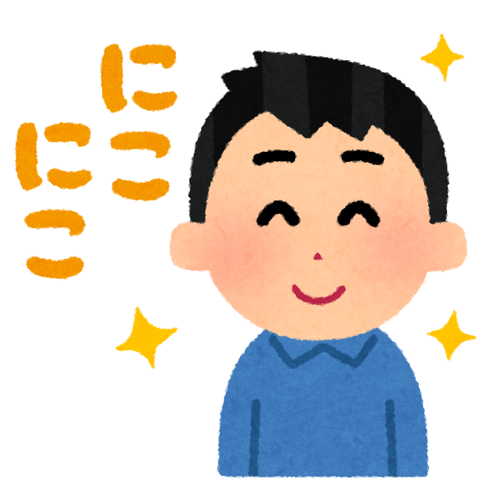
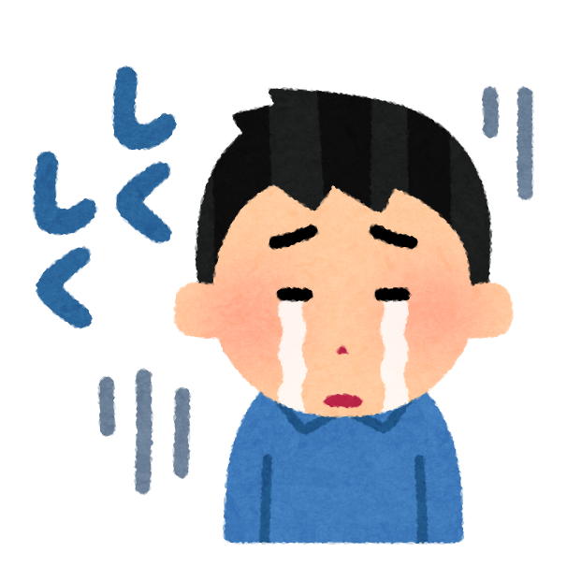
うれしい
かなしい
Notes:
大切なゲーム機が壊れてしまった。どんな気持ちかな。
嬉しい？それとも、悲しい？

Slide 18
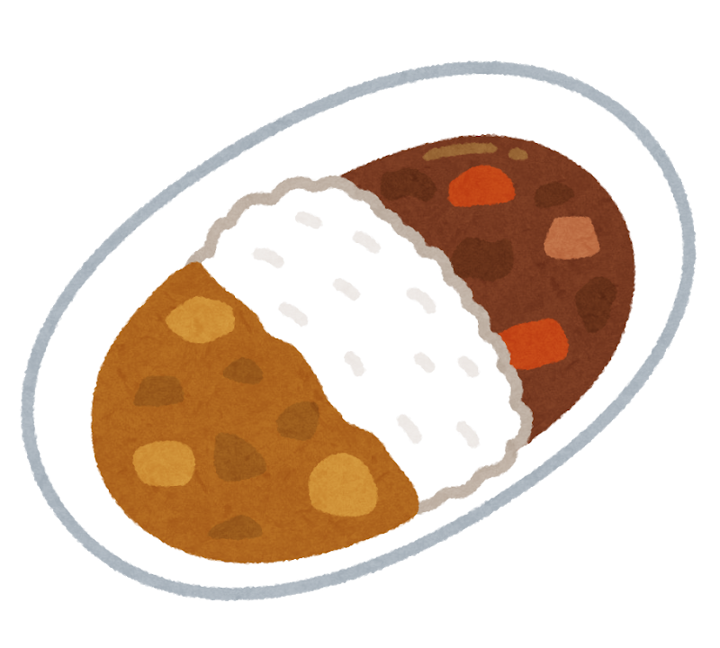
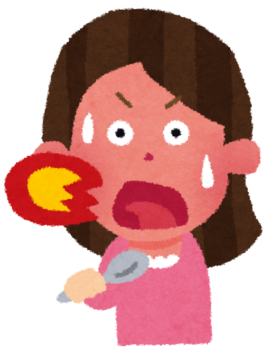
からい
おいしい
Notes:
カレーライスが出たよ。どんな味かな。
辛い？それとも、おいしい？

Slide 19
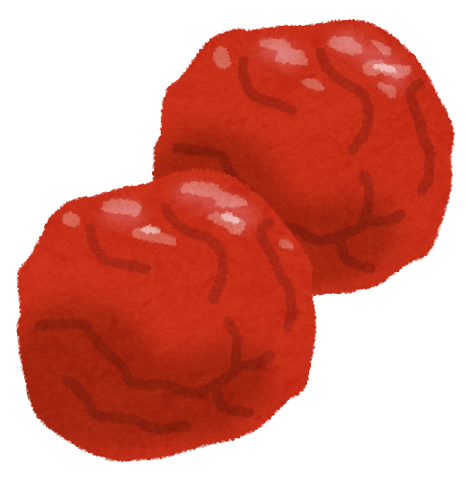
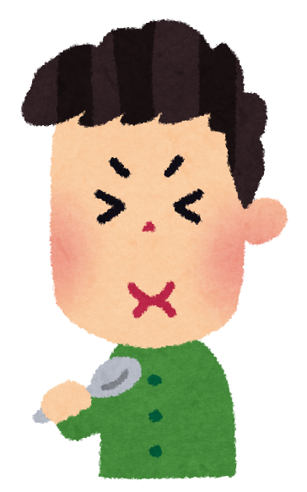
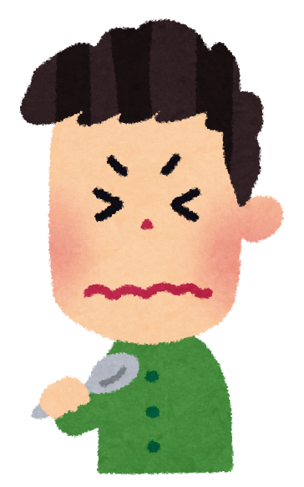
すっぱい
にがい
Notes:
梅干しを食べたよ。どんな味かな。
酸っぱい？それとも、苦い？

